Slide 1




帳簿與記錄要
求培訓
內容描述
提供針對高風險活動、付款和帳戶（例如，費用報告、零用現金等）維護完整和準確支援文件檔案的相關指引。員工應接受此培訓，以便進一步了解維護文件檔案的重要性以及如何維護足夠的帳簿與記錄。
這對您有什麼益處？
維護準確的帳簿與記錄將幫助您的公司記錄商業交易合理的細節，並保持一個適當的內部會計控制系統。準確的帳簿和與錄將幫助您有效地規劃、編列預算、報告和分配資源。
說明
為負責維護帳簿與記錄的員工提供定期培訓，包括承擔此類責任的新聘員工。
確保根據需要向員工提供培訓材料。
利用出勤簽到表記錄每位培訓課程的與會者。
其他需要考慮的文件檔案
出勤簽到表
帳簿與記錄指引

Slide 2
帳簿與記錄要求

Slide 3
準確帳簿與記錄的益處
能夠隨時回應稅務和監管查詢。
查詢
能夠更妥善地做出明智的業務決策並識別潛在機會。
決定
以下投影片詳細介紹為了特定交易類型所應當保留的文件檔案種類。在文件檔案不可用的程度下，您應該記錄有關該文件檔案為什麼不可用的說明。
能夠快速生成文件以回應審計(許多合約包括可行
使審計條款)。
審計
可以輕鬆地將製造商的帳簿與記錄分開，這通常在合
約中規定。
記錄

Slide 4
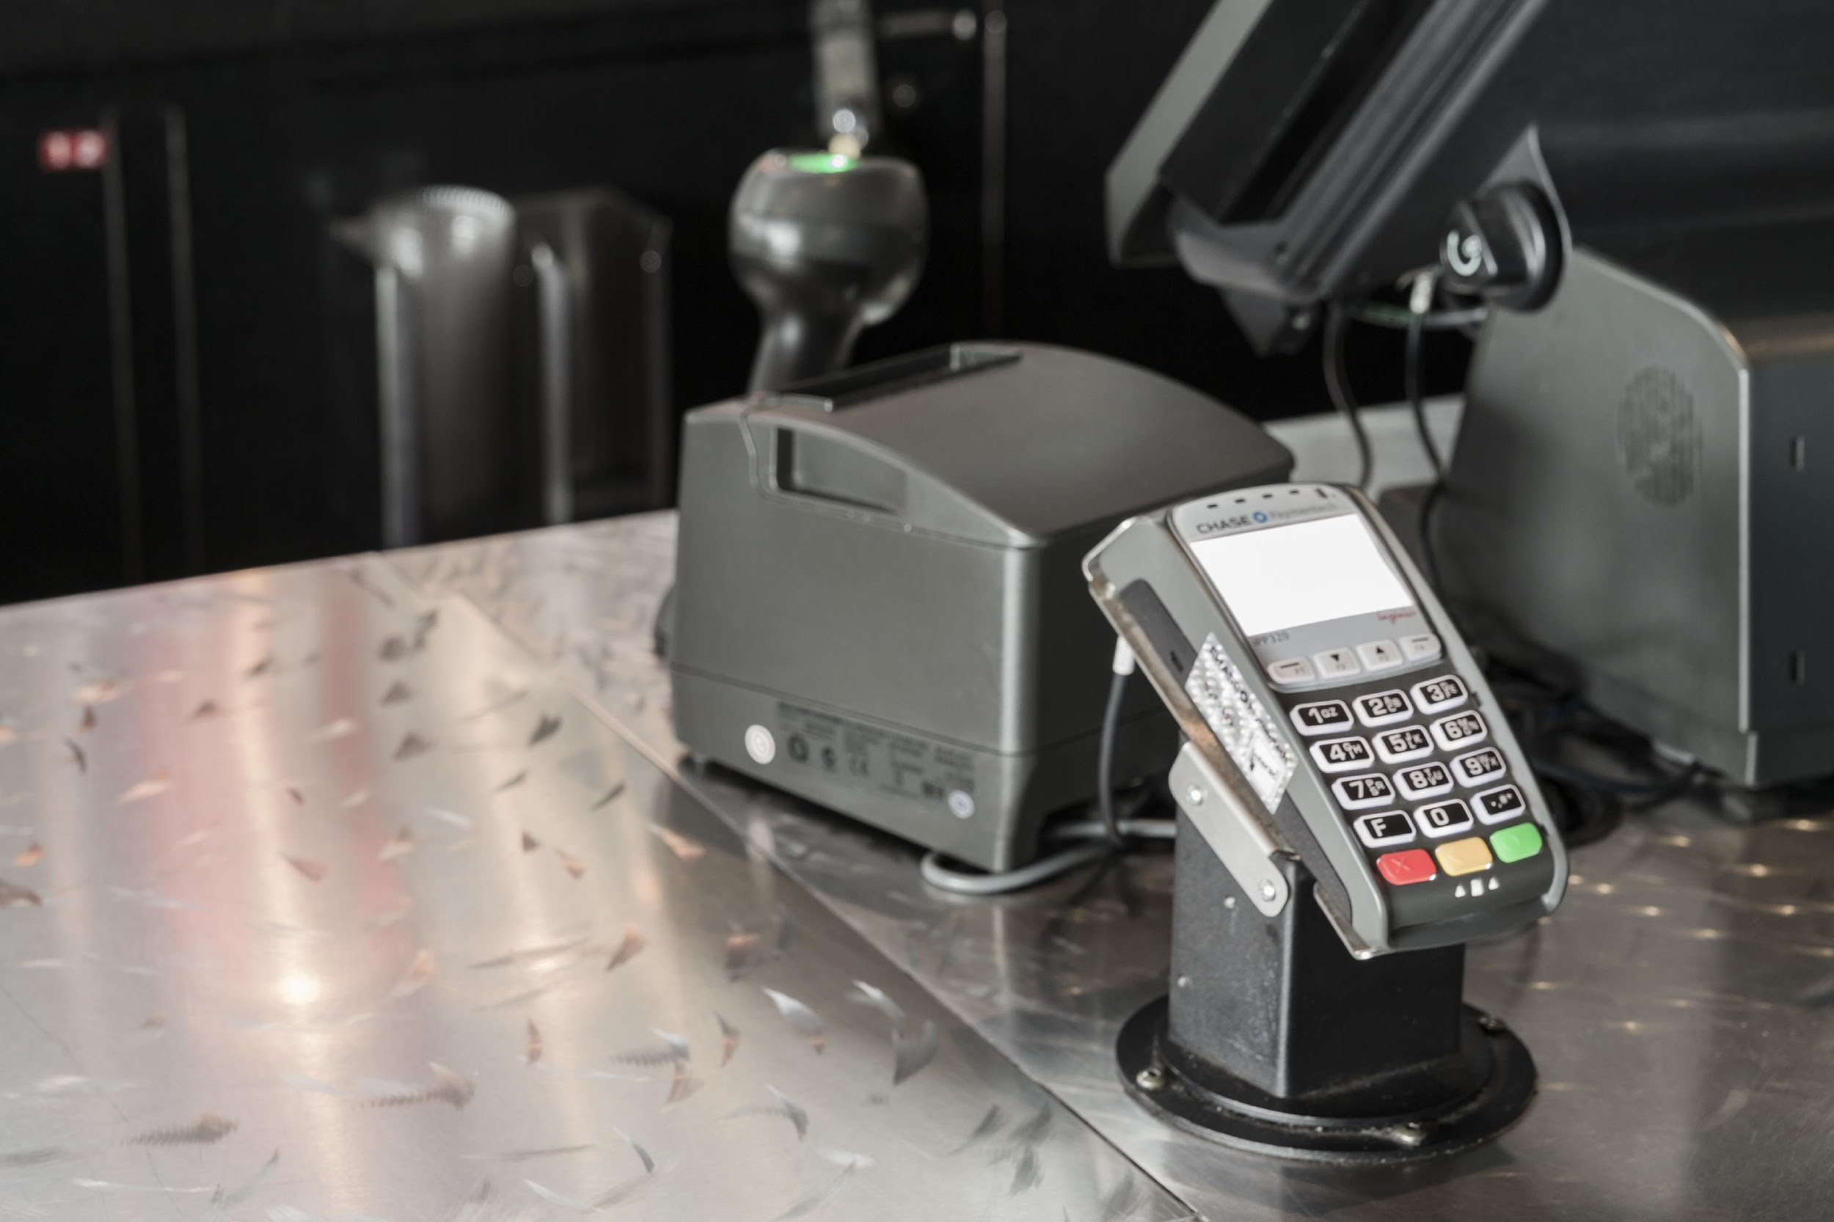
員工費用報告
至少應維護以下文件檔案：
詳細說明費用、旅行等級的交通文件檔案。
詳細說明費用、參加者和職稱的住宿和用
餐文件檔案。
費用核准。
原始分項收據。
業務目的。
員工費用報告
支出
小額現金
補助金、捐贈、展覽和贊助
執照、貨運、交通、海關費用
銷售訂單

Slide 5

支出
至少應維護以下文件檔案：
詳細說明金額、服務日期以及收到的服務或產品類型的發票。
內部核准、採購訂單和付款證明。
績效證明（例如，交貨通知、材料）。
合約、書面協議和附錄。
信函。
員工費用報告
支出
小額現金
補助金、捐贈、展覽和贊助
執照、貨運、交通、海關費用
銷售訂單

Slide 6
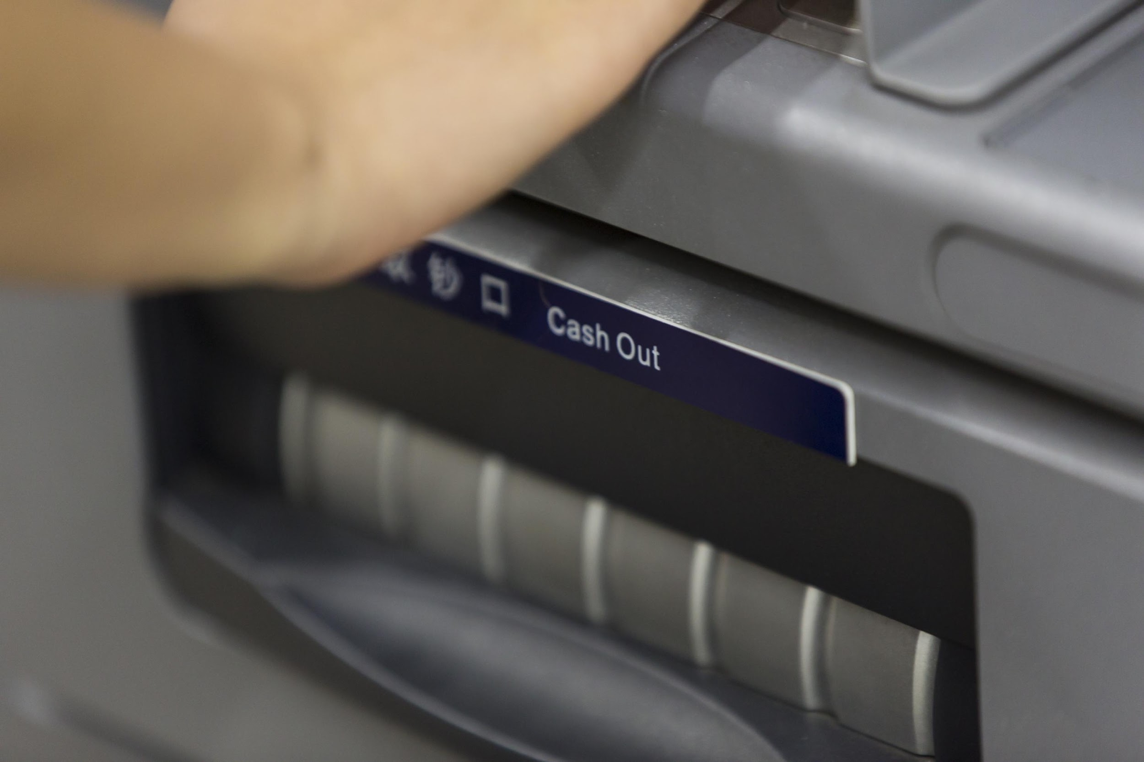
小額現金
至少應維護以下文件檔案：
收據。
索取憑證，包括預期用途和金額。
核准簽字和付款日期。
核對（例如，已支付與已花費）以及已歸還未
使用資金的證據。
員工費用報告
支出
小額現金
補助金、捐贈、展覽和贊助
執照、貨運、交通、海關費用
銷售訂單

Slide 7

補助金、捐贈和贊助
至少應維護以下文件檔案：
預先核准文件檔案，包括申請表和業務理由。
資金如何使用的證據（例如議程、
白皮書、研究）、
交通、住宿和用餐文件檔案。
如果是活動或會議，與會者名單、展位圖片等。
員工費用報告
支出
小額現金
補助金、捐贈、展覽和贊助
執照、貨運、交通、海關費用
銷售訂單

Slide 8

執照、貨運、交通和
自定義費用
至少應維護以下文件檔案：
貨運代理人/報關行/代理商協議。
海關/貨運發票和收據。
海關表單和價格清單。
第三方付款匯款/電匯表。
政府開具稅務收據。
員工費用報告
支出
小額現金
補助金、捐贈、展覽和贊助
執照、貨運、交通、海關費用
銷售訂單

Slide 9

銷售訂單
至少應維護以下文件檔案：
客戶採購訂單。
銷售發票。
寄送文件檔案。
價格清單包括任何提供的折扣。
從客戶處收到的付款證明。
員工費用報告
支出
小額現金
補助金、捐贈、展覽和贊助
執照、貨運、交通、海關費用
銷售訂單

Slide 10
重點
足夠的支援文件檔案以反映所售產品和/或所提供
服務的性質
所提供服務的詳細說明
支援同意合約中的費率
服務是出於合法和合
法的業務目的
有適當證據的核准

